Slide 1
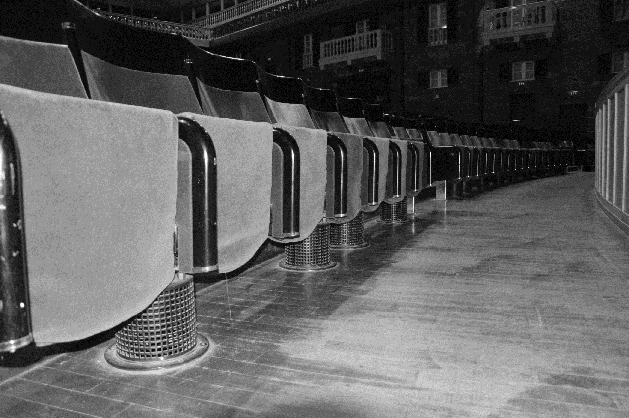

Relatore: Prof. Vincenzo Bianco
Correlatori: Prof. Joel Guerrero
Ing. Jan Pralits
Approccio CFD allo studio della climatizzazione nel Teatro Carlo Felice di Genova
Studentesse: Valentina Costa
Giulia Macciò
Corso di Laurea Magistrale Ingegneria Edile-Architettura LM4

Slide 2

1
Problema
2
Strumenti
Problema
3
Teatro
Il Teatro Carlo Felice interpella l’Università di Genova con il progetto Storia e Aria per comprendere le cause di alcuni fenomeni di discomfort in diverse aree della sala principale:
Fossa orchestrale
Palcoscenico
Galleria
4
Simulazioni
5
Conclusioni

Slide 3

1
Problema
2
Strumenti
Strumenti
3
Teatro
Ai fini di valutare le condizioni di comfort termico interno si è pensato di realizzare delle simulazioni bi- e tri-dimensionali con un software di analisi CFD: Ansys Fluent, a partire da una base geometrica realizzata in Autocad.
4
Simulazioni
5
Conclusioni

Slide 4

Strumenti
La CFD, acronimo per fluidodinamica computazionale, è la disciplina che si occupa di risolvere problemi legati al moto dei fluidi per via numerica, non risolvendo cioè analiticamente le equazioni che governano il problema, ma ricorrendo alla discretizzazione del volume di controllo.
Geometria
Elaborazione Soluzione
Discretizzazione
Modello Fisico
Con un software CAD si realizza la geometria di base.
Questa può essere bi- o tri-dimensionale.
E’ necessario scegliere un congruo livello di dettaglio.
La geometria viene discretizzata realizzando una mesh, ciò consente di risolvere le complesse equazioni del problema in forma algebrica.
Si analizzano le caratteristiche del problema, si sceglie un modello fisico adeguato alla sua rappresentazione, definendone le condizioni al contorno.
Si avvia l’analisi che procede, iterando, fino alla soluzione.
Si ottengono così dati e grafici relativi all’andamento di temperatura, pressione, velocità dell’aria…

Slide 5

1
Problema
2
Strumenti
Teatro
3
Teatro
Il Teatro Carlo Felice di Genova ospita circa 2000 posti ed è caratterizzato da una volumetria totale di 230 000 mc. Il sistema di climatizzazione della sala prevede l’immissione dell’aria e la sua ripresa attraverso 1000 diffusori posti a piede di poltrona.
4
Simulazioni
5
Conclusioni

Slide 6

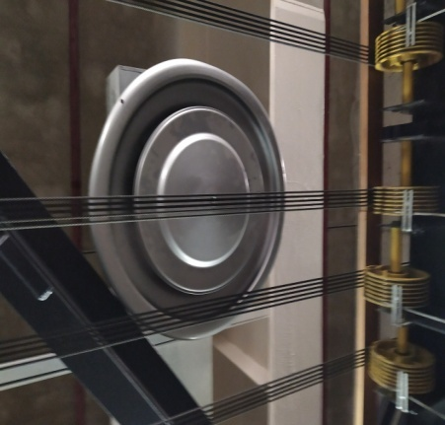
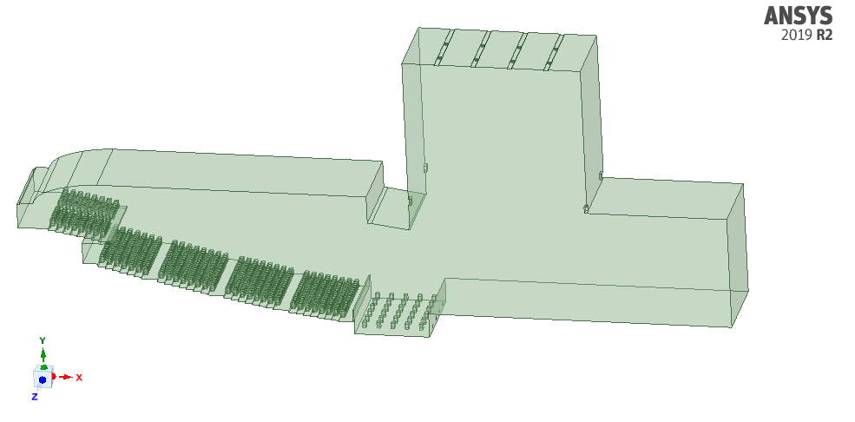
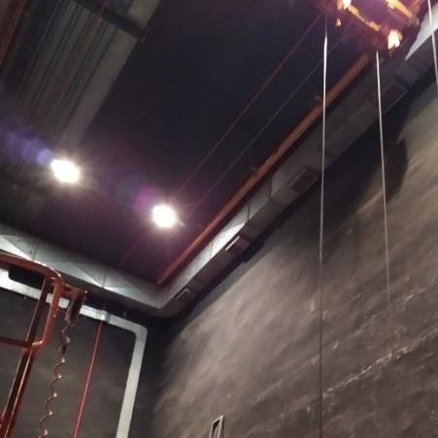
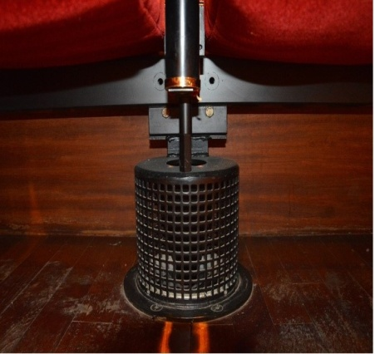
La climatizzazione è affidata nella sala ai diffusori a piede di poltrona, sia in mandata che in ripresa, nella torre la mandata avviene attraverso alcune bocchette poste a 37.75 m di quota, mentre la ripresa da griglie rettangolari che immettono in un condotto di areazione a 16.15 m. Altre 18 griglie rettangolari immettono l’aria all’interno della fossa.
Teatro
Diffusori Circolari di Mandata della Torre
Numero: 16
Portata: 1500 mc/h
Diffusori a Piede di Poltrona
Numero: 1000
Portata: 60-45 mc/h
Griglie di Ripresa della Torre
Numero: 10
Portata: 1250 mc/h

Slide 7

1
Problema
2
Strumenti
Simulazioni
3
Teatro
Si realizzano modelli discretizzati bidimensionali prima, e tridimensionali poi, per comprendere quali fenomeni avvengano all’interno del volume, visualizzando l’andamento dei flussi con gradienti di colore, con particolare attenzione alle variabili temperatura e velocità dell’aria.
4
Simulazioni
5
Conclusioni

Slide 8





Si ipotizzano dunque sei scenari possibili come base per le simulazioni bi-e tri-dimensionali, al fine di comprendere in quale modo diverse componenti influenzino le condizioni termo-igrometriche della sala e, in ultima analisi, le relative condizioni di comfort.
Le variabili in gioco sono:
Simulazioni
Spettatori:
Casi 2-3-4-5-6
Orchestrali:
Casi 3-5-6
Poltrone:
Caso 4-5-6
Scenografie:
Caso 6

Slide 9
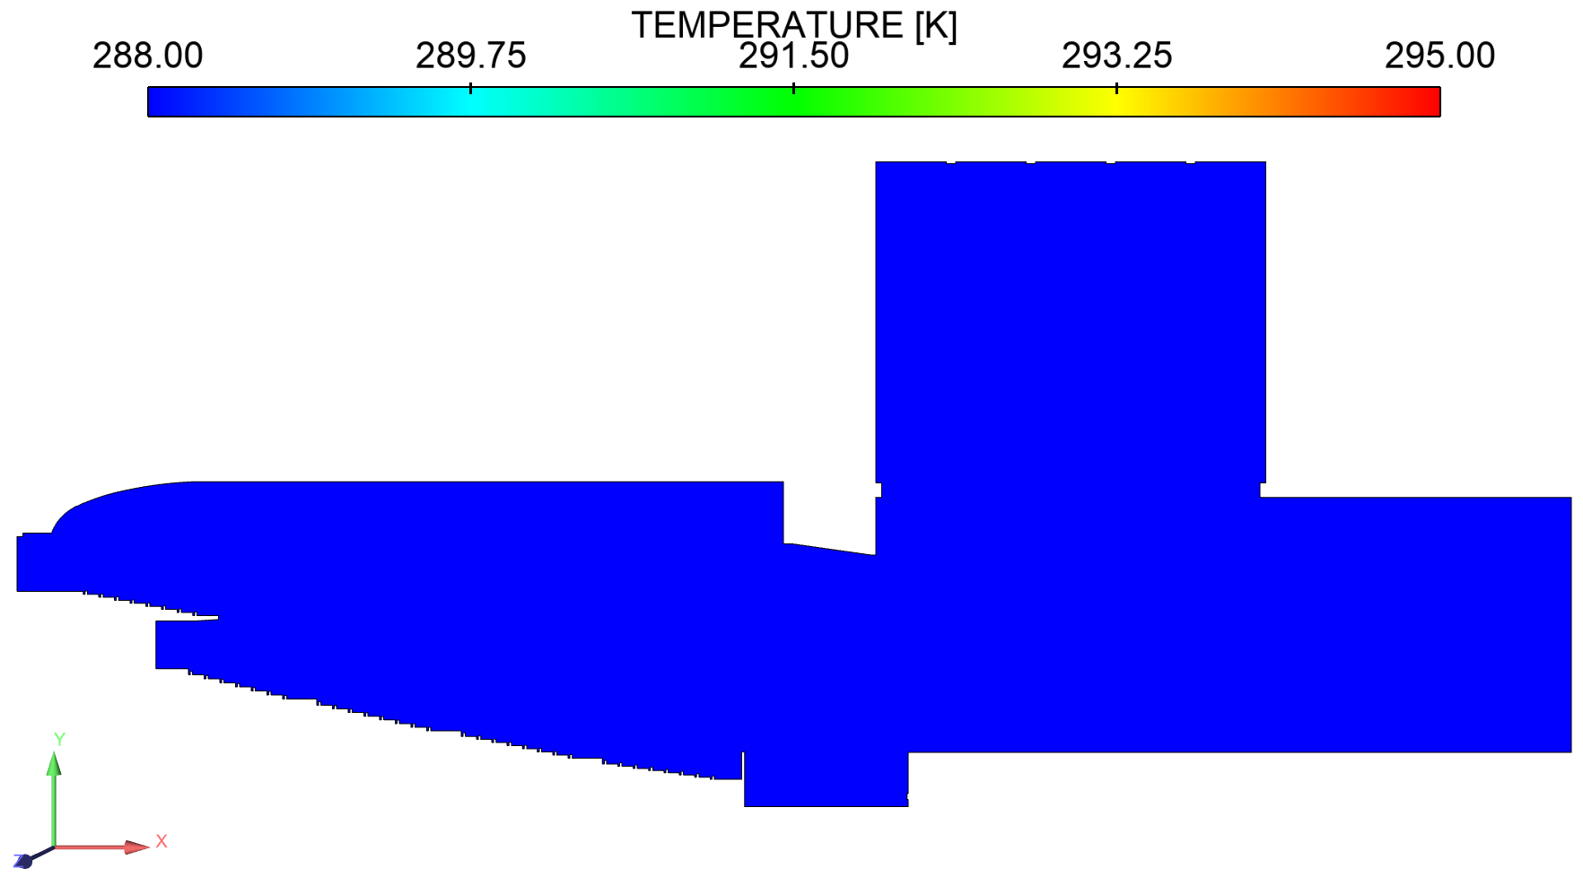
Simulazioni
Caso 1

Slide 10
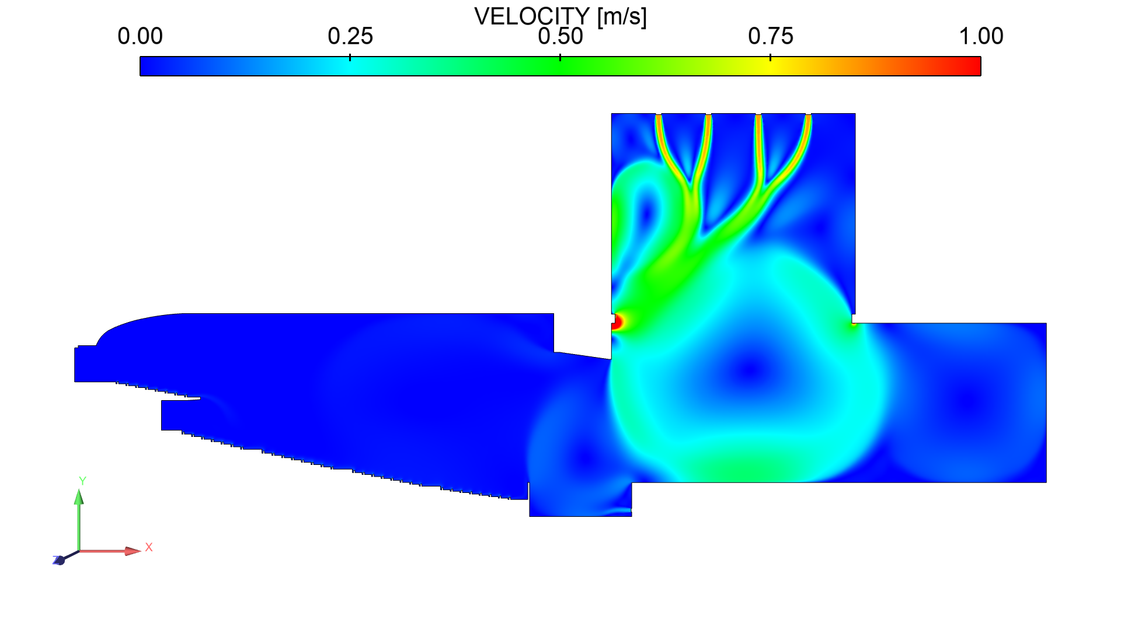
Simulazioni
Caso 1

Slide 11
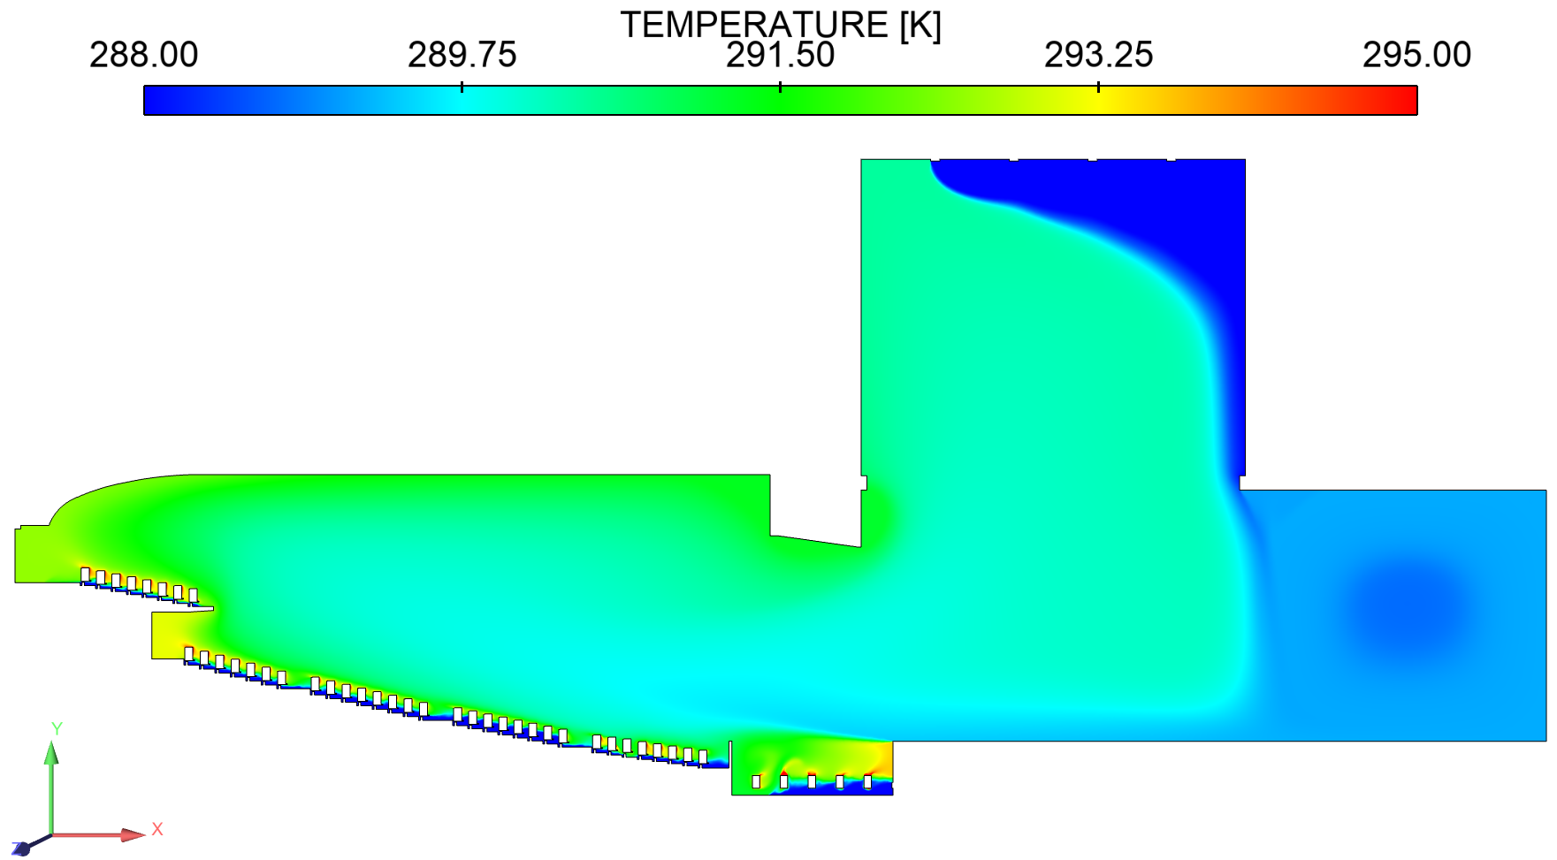



Simulazioni
Caso 5

Slide 12
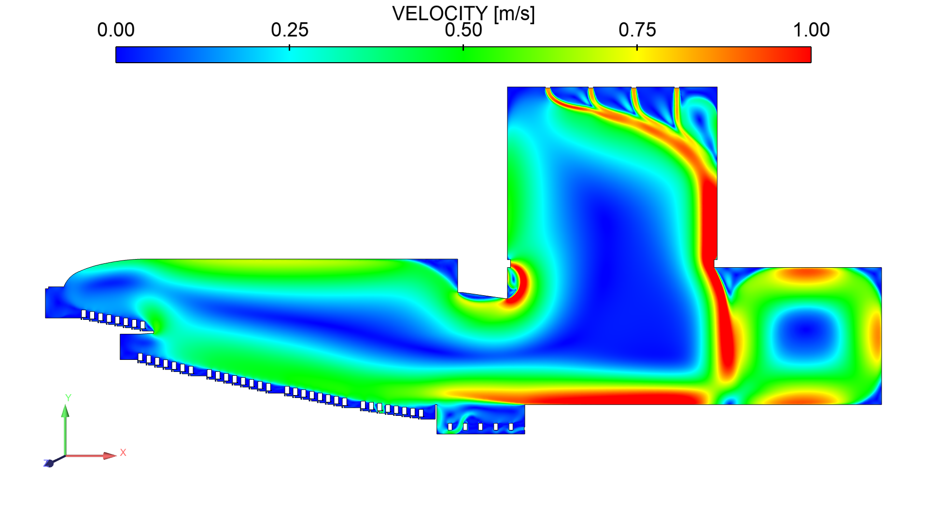
Simulazioni
Caso 5

Slide 13
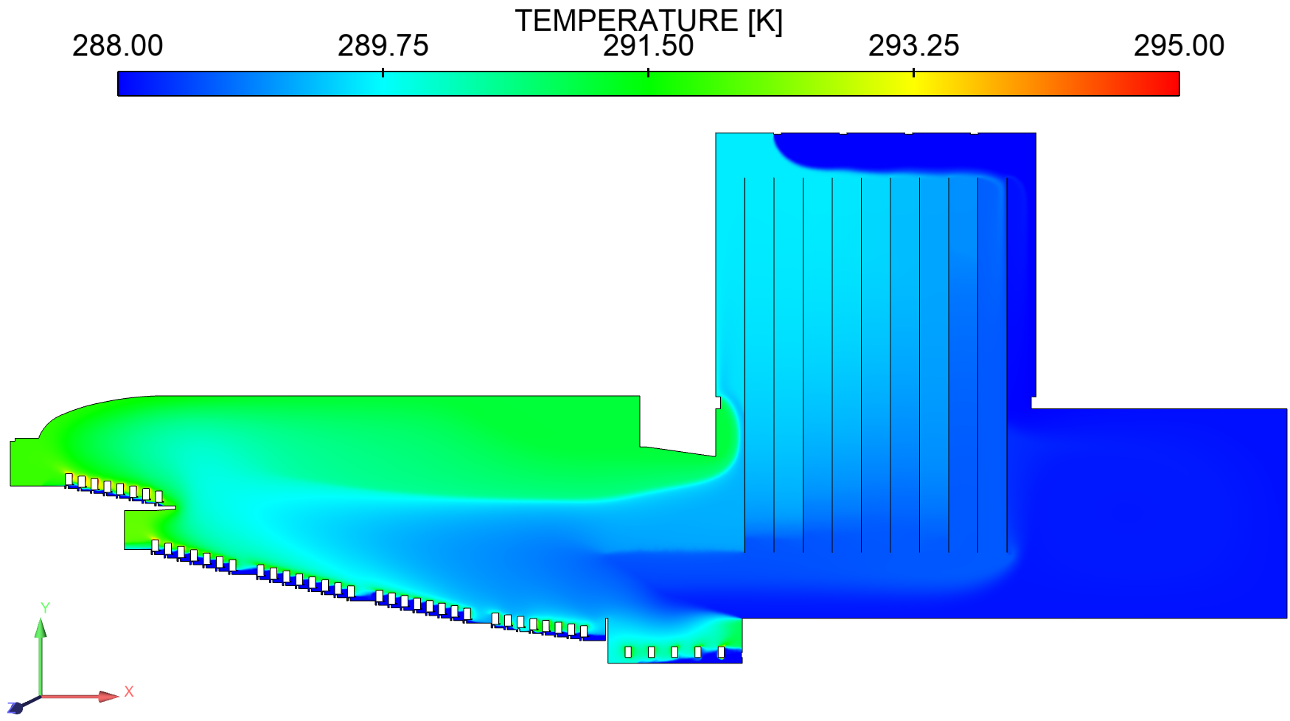

Simulazioni
Caso 6

Slide 14
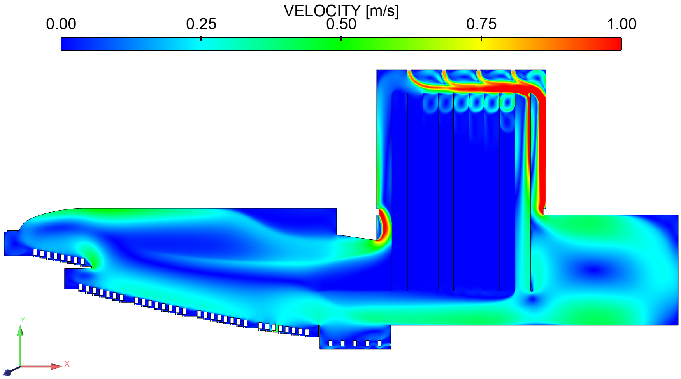
Simulazioni
Caso 6

Slide 15
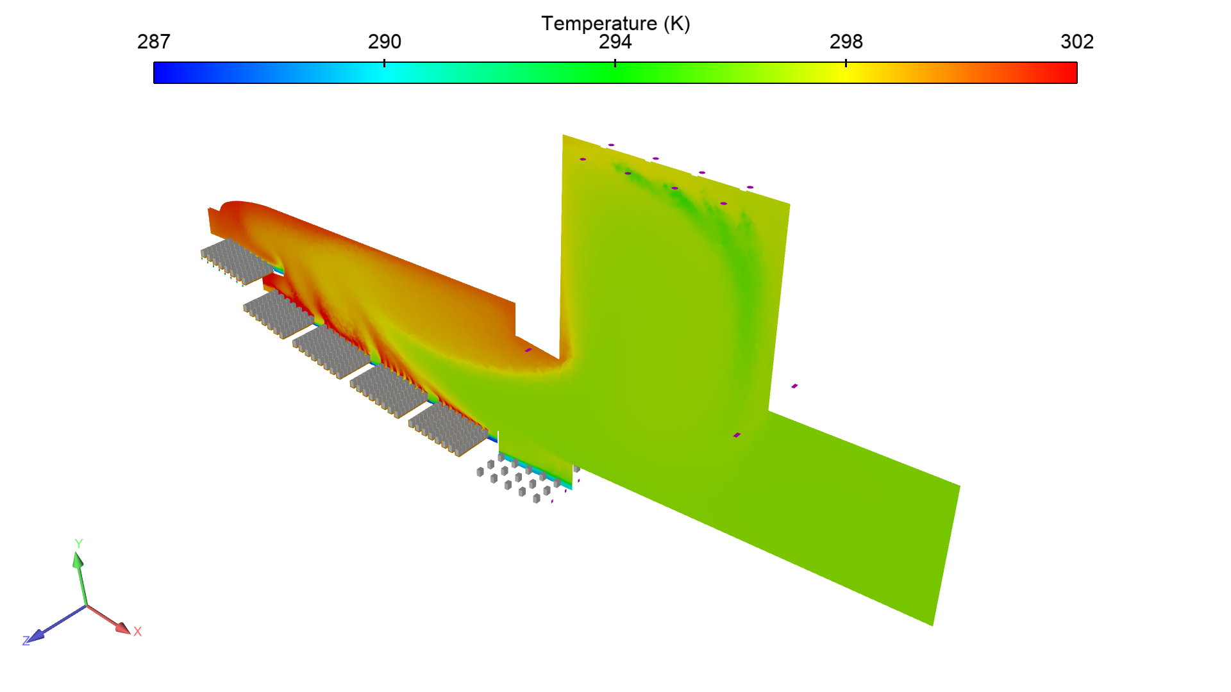
Simulazioni
3D

Slide 16
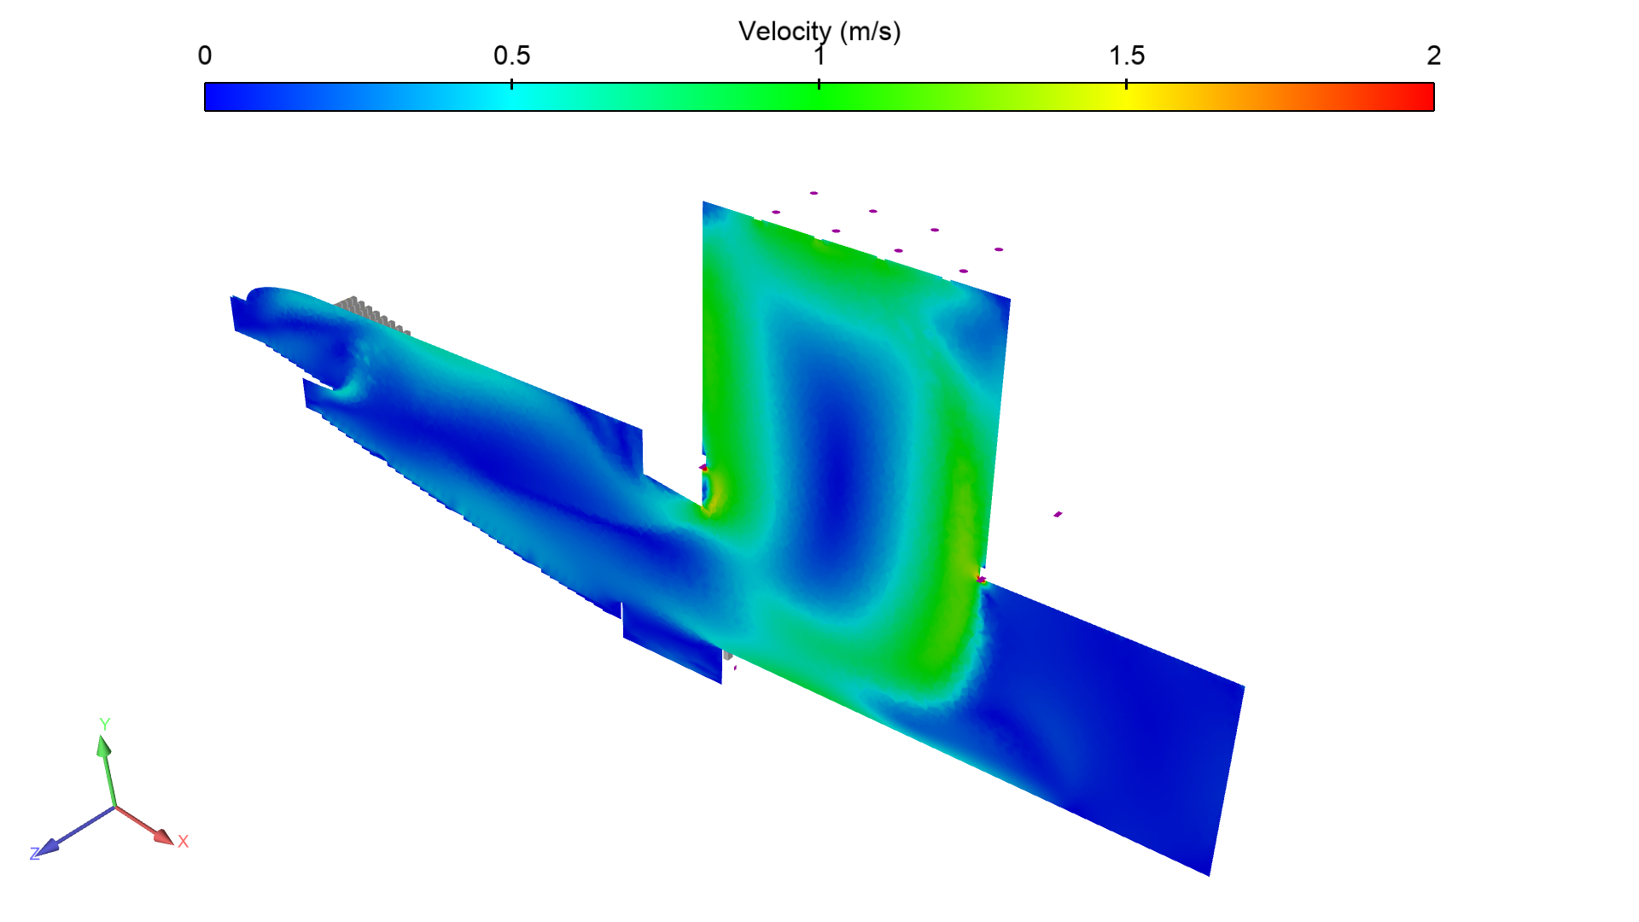
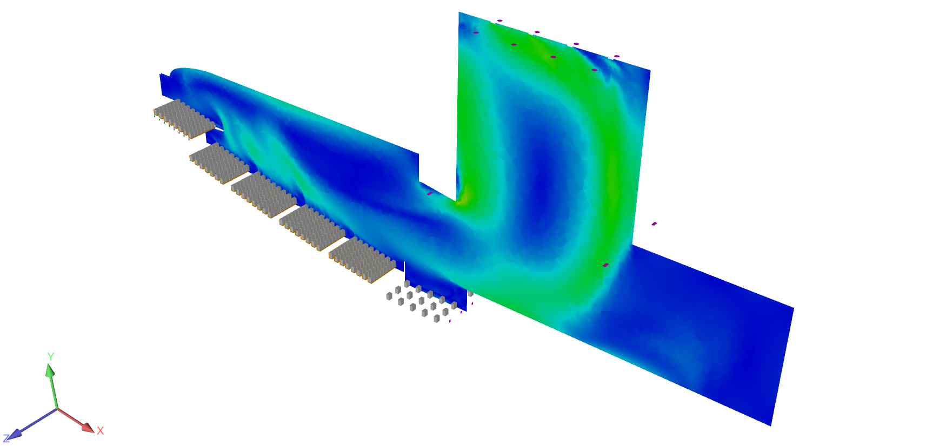
Simulazioni
3D

Slide 17

Problema
1
2
Strumenti
Conclusioni
3
Teatro
Dall’analisi dei risultati emerge che:
la coerenza tra output bi- e tri-dimensionali conferma la validità dei modelli;
le iniziali problematiche rilevate empiricamente hanno trovato un riscontro oggettivo, costituendo una base per ulteriori futuri studi di dettaglio, premessa di eventuali interventi.
4
Simulazioni
5
Conclusioni

Slide 18

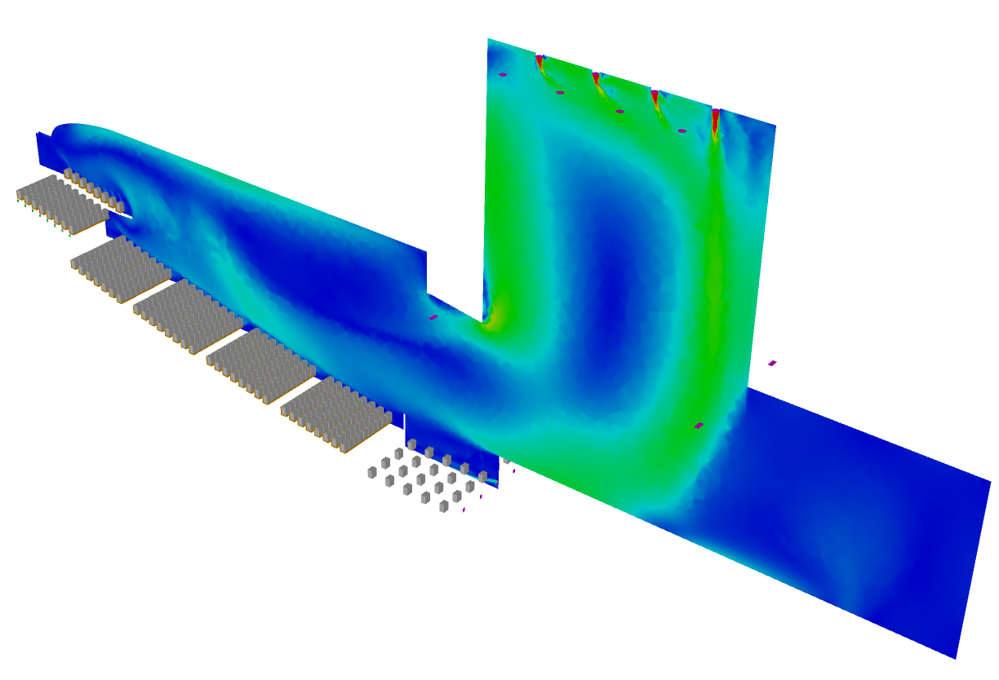
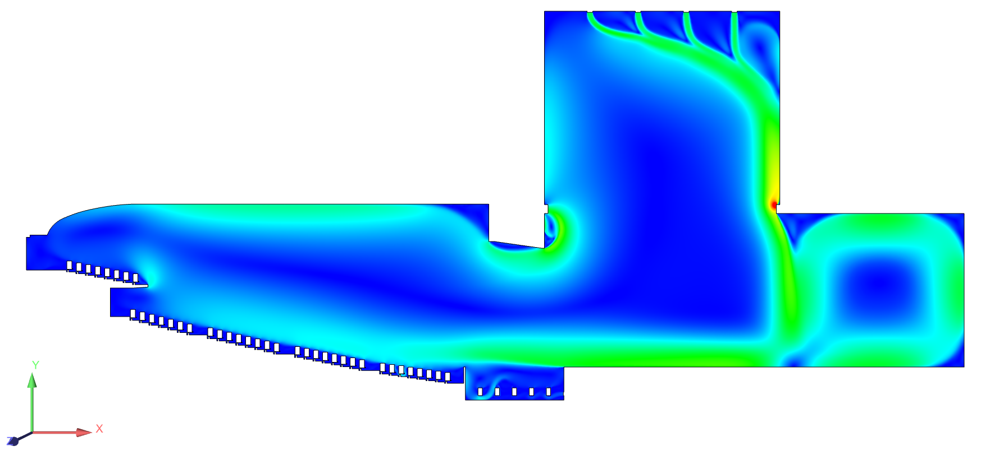


Conclusioni
2D
3D

Slide 19
Conclusioni
Caso1
Caso 5

Slide 20
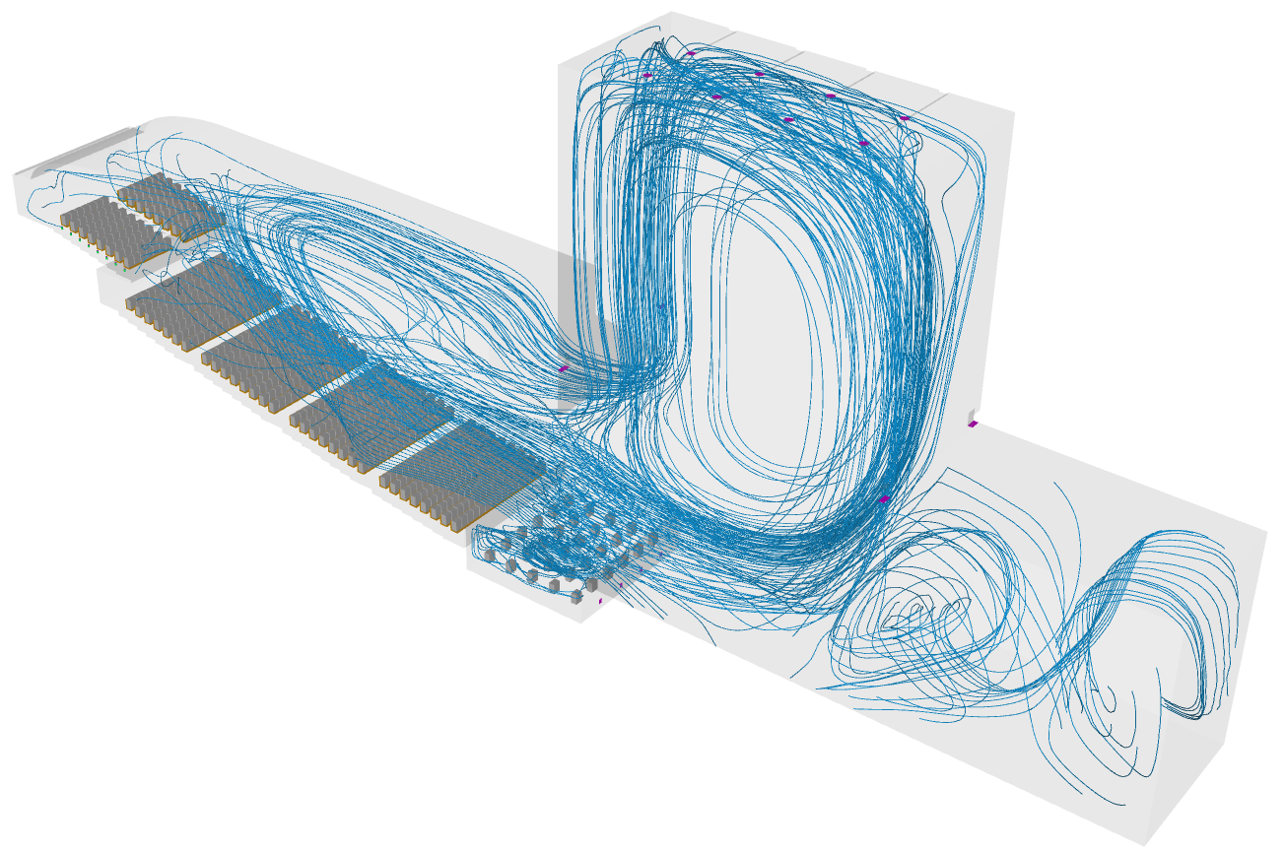

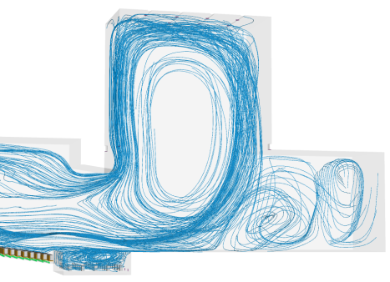
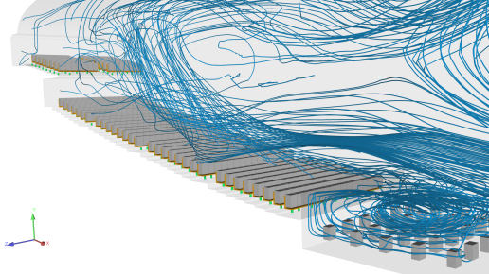
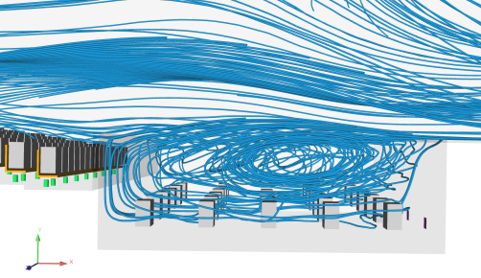
Dall’analisi delle linee di flusso ricavate dal modello tridimensionale si nota la formazione di tre vortici d’aria differenti che esercitano la loro azione nella torre scenica, sulla platea e nella fossa orchestrale.
Conclusioni

Slide 21
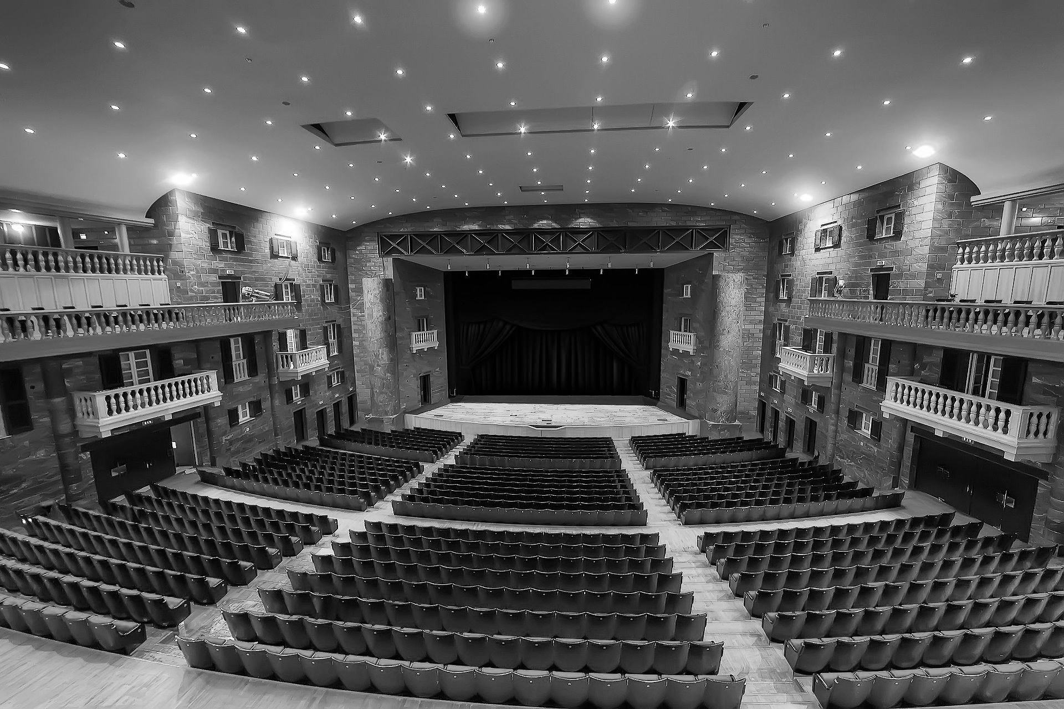
Grazie a tutti per l’attenzione ed un grazie speciale alla Fondazione Teatro Carlo Felice di Genova per l’aiuto e la collaborazione.

